Slide 1
听神经瘤手术中的核心技术
长江航运总医院 武汉脑科医院
岑 波

Slide 2
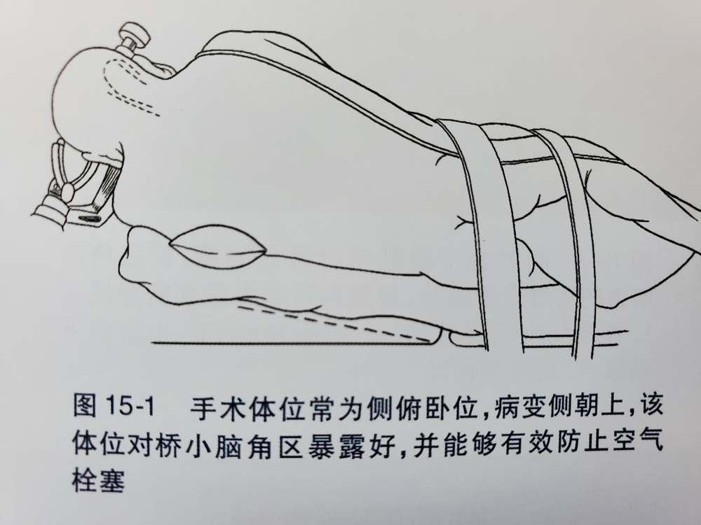
手术体位

Slide 3
开颅要点
关键孔的寻找
横窦及乙状窦的显露与保护
乳突导静脉的处理
椎动脉的保护

Slide 4
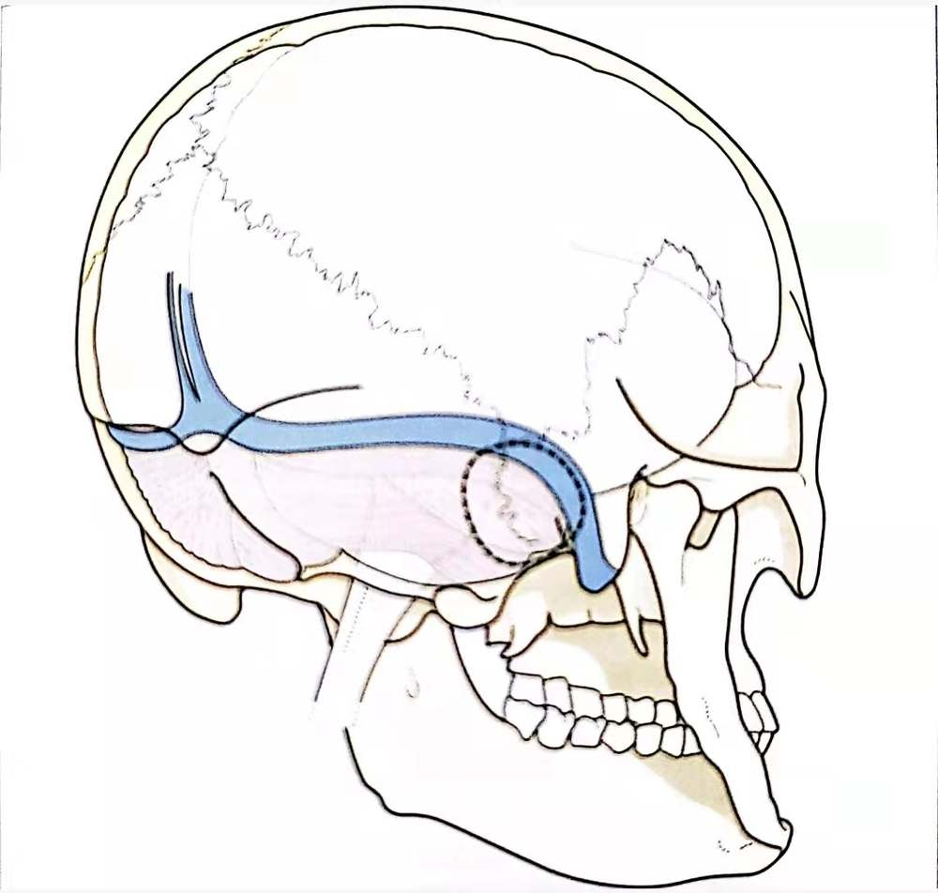
关键孔的位置

Slide 5
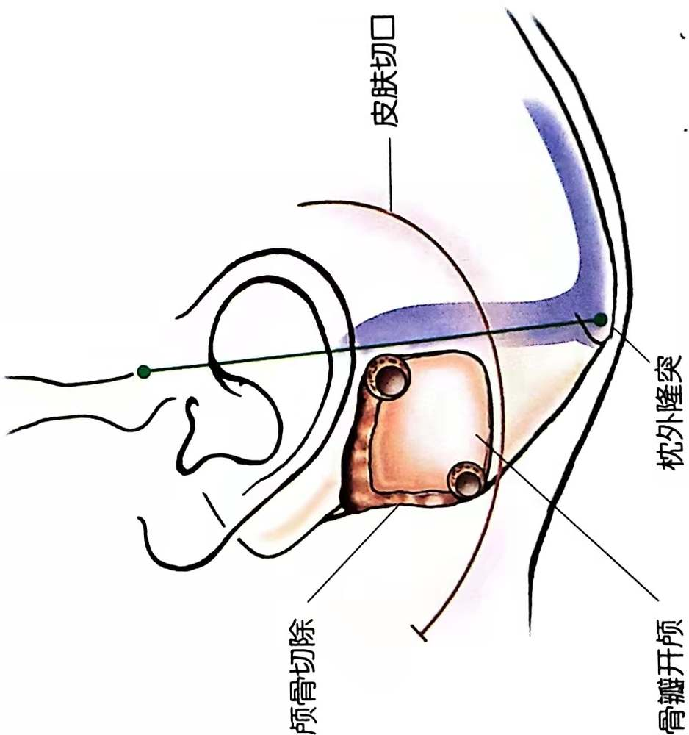

Slide 6
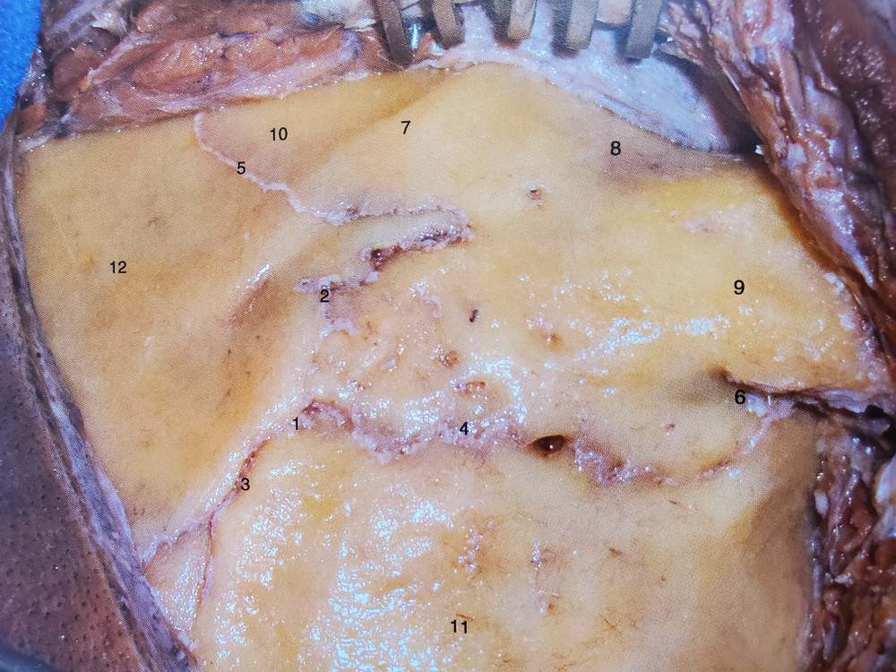

Slide 7
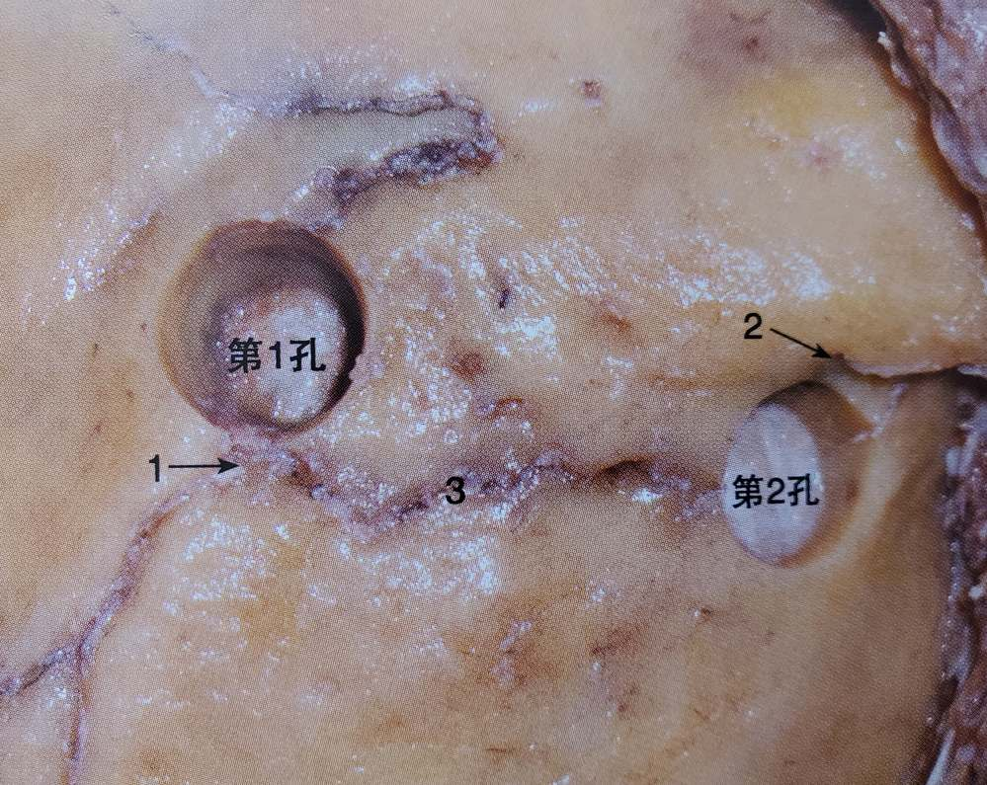

Slide 8
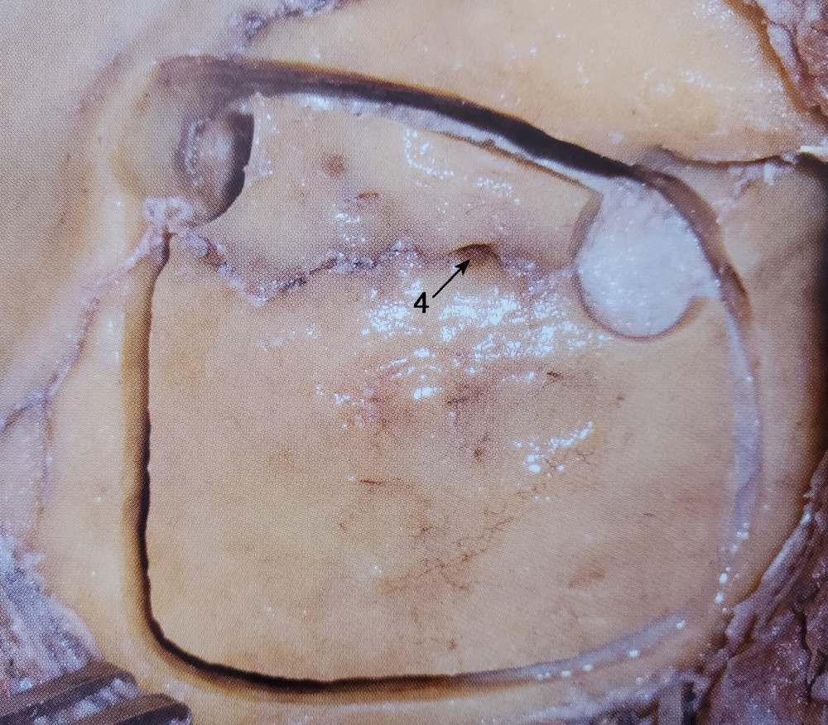

Slide 9
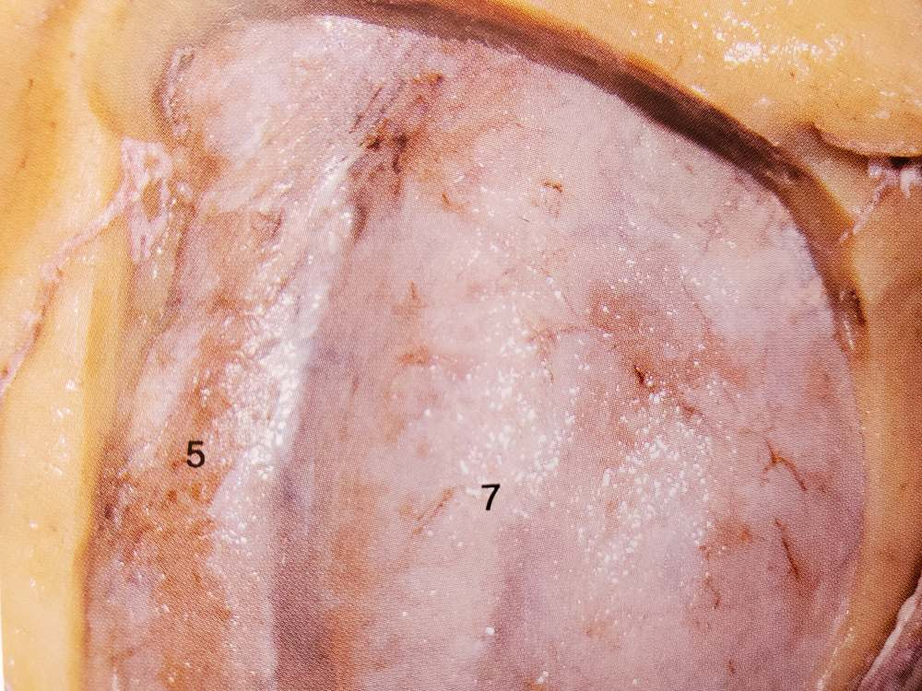

Slide 10
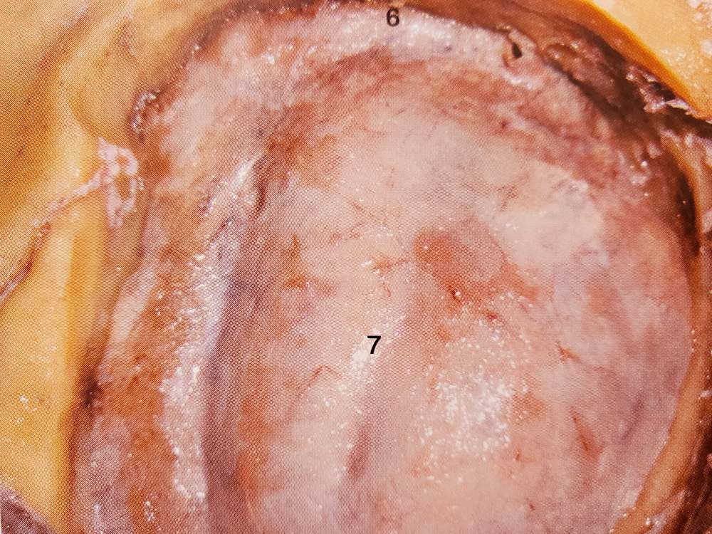

Slide 11
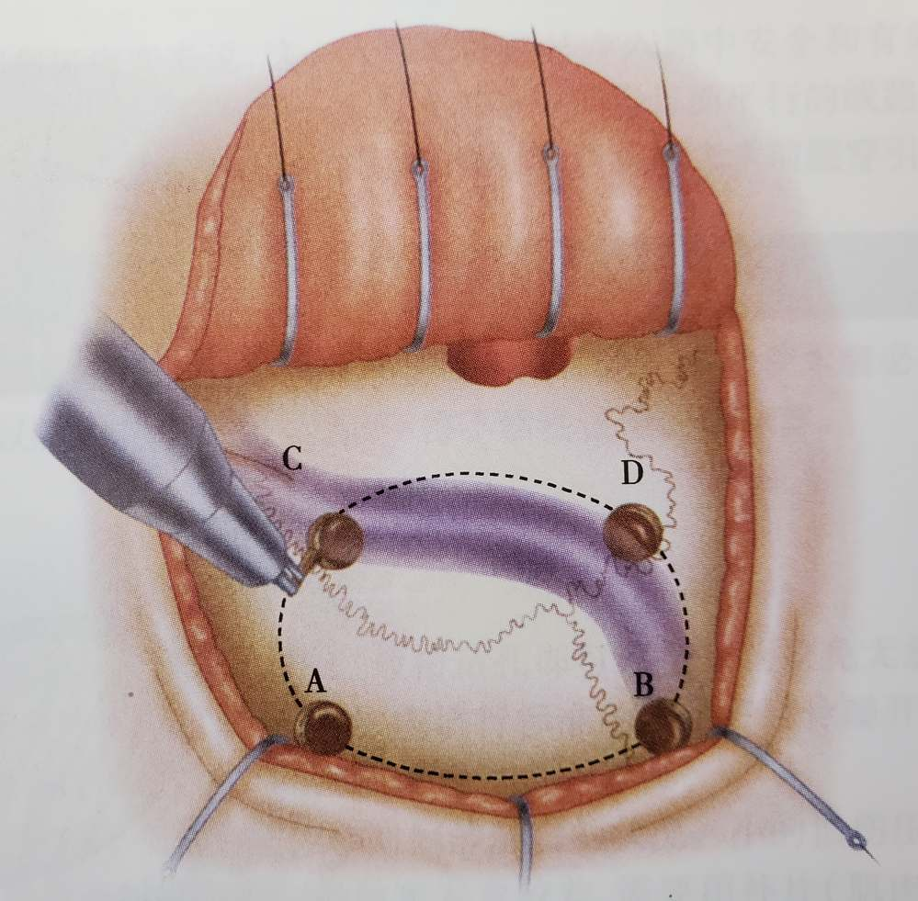

Slide 12
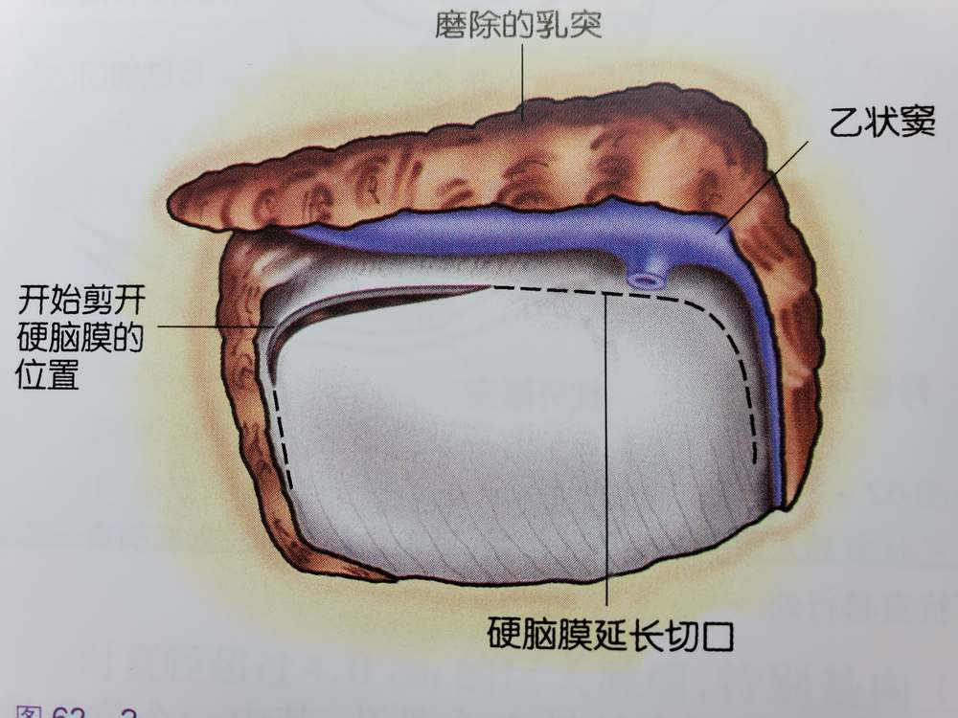
横窦及乙状窦的显露与保护

Slide 13
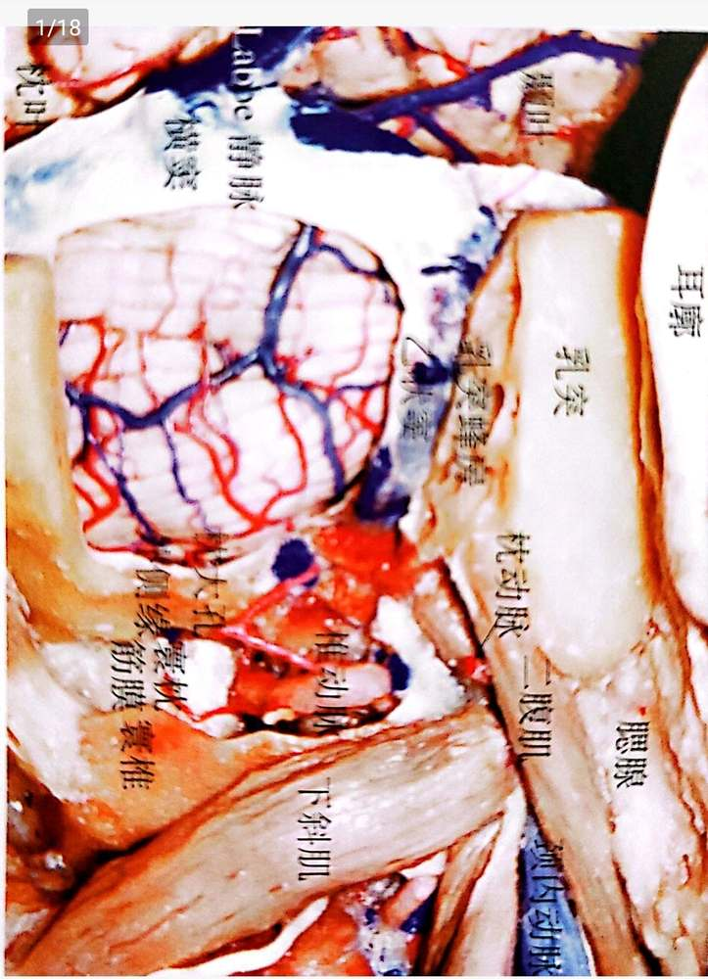
椎动脉的保护

Slide 14
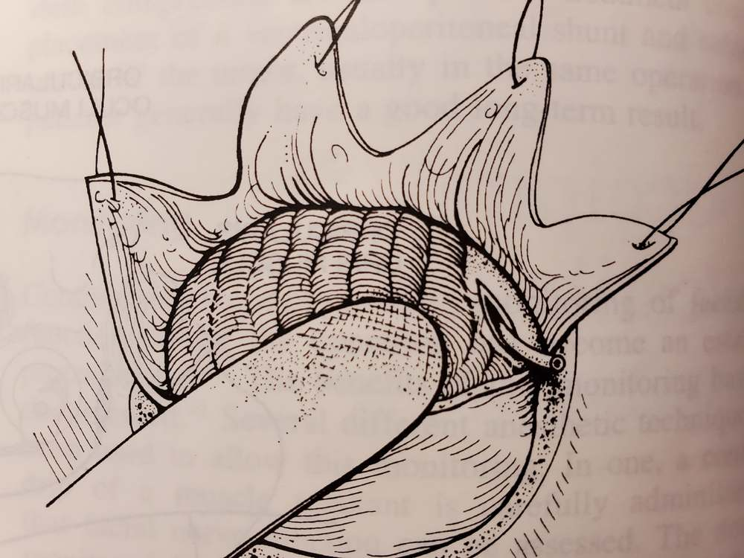
硬膜剪开的方式

Slide 15
高颅压的控制
甘露醇快速静滴
过度换气
枕大池及小脑延髓池
脑室外引流

Slide 16
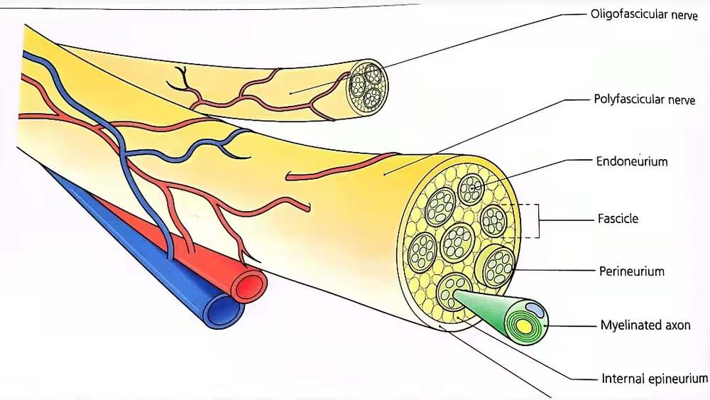
肿瘤固有包膜的寻找

Slide 17
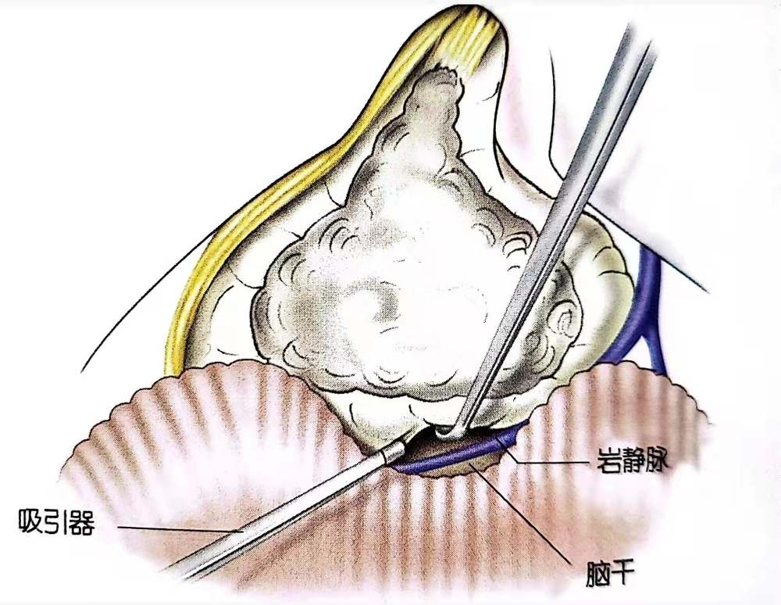
肿瘤表面神经血管的分离与保护

Slide 18
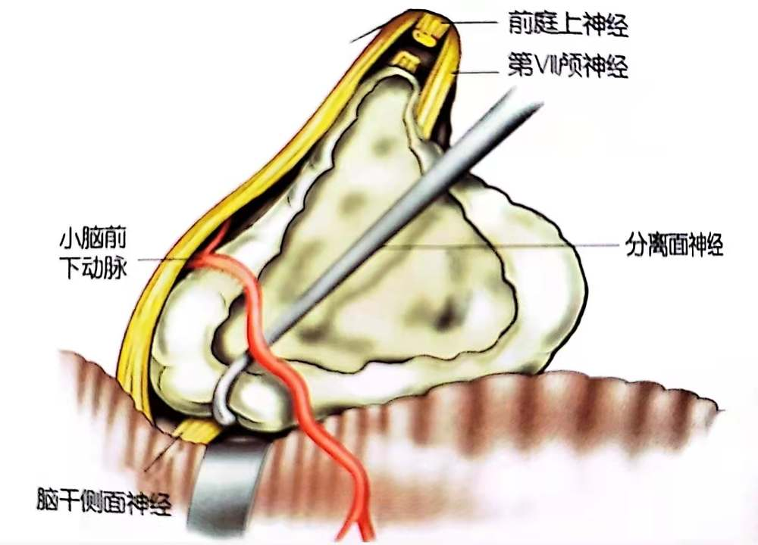

Slide 19
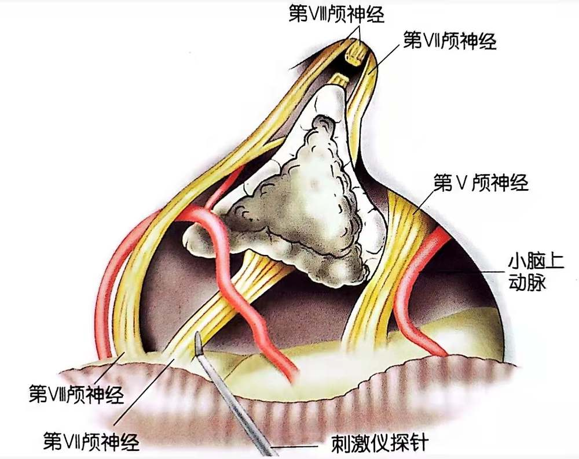

Slide 20
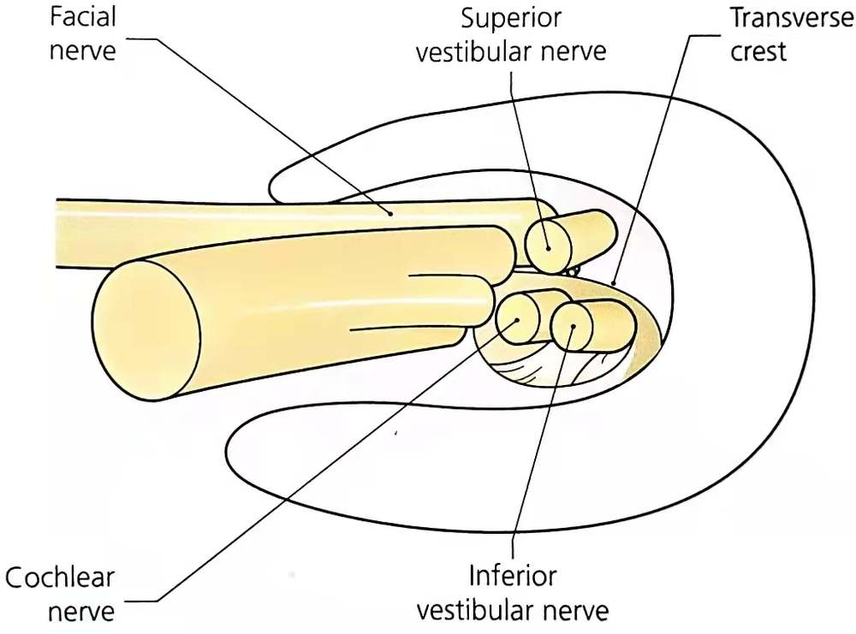
面神经的寻找与保护

Slide 21
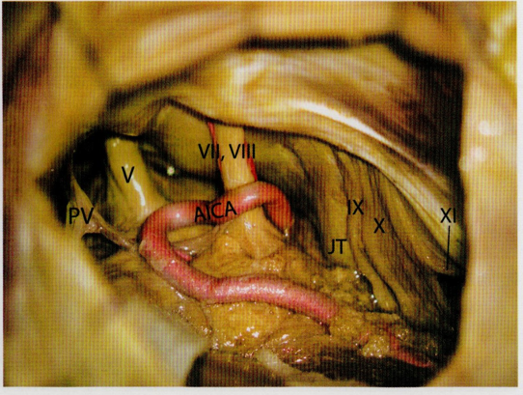
内听道的寻找与开放

Slide 22
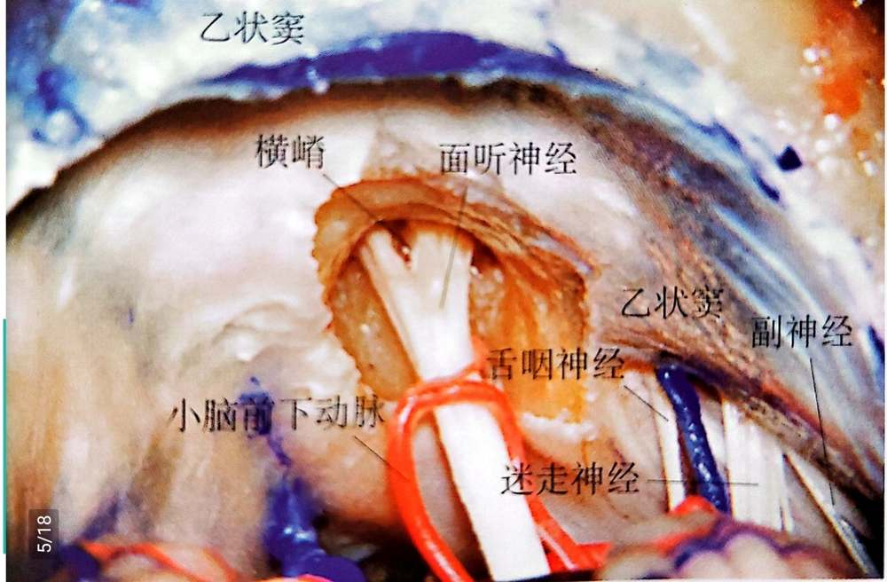
内听道的寻找与开放

Slide 23
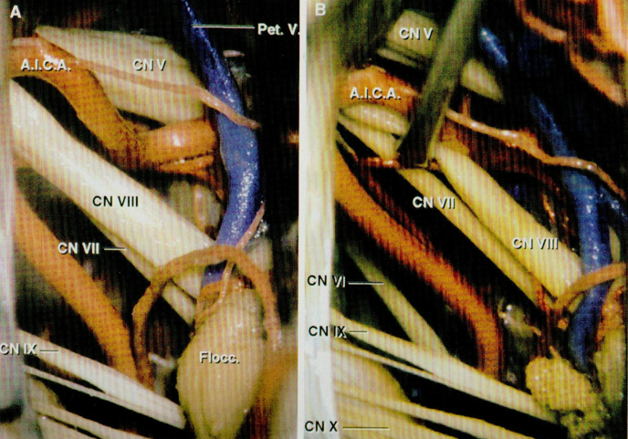
脑干端面神经的寻找

Slide 24
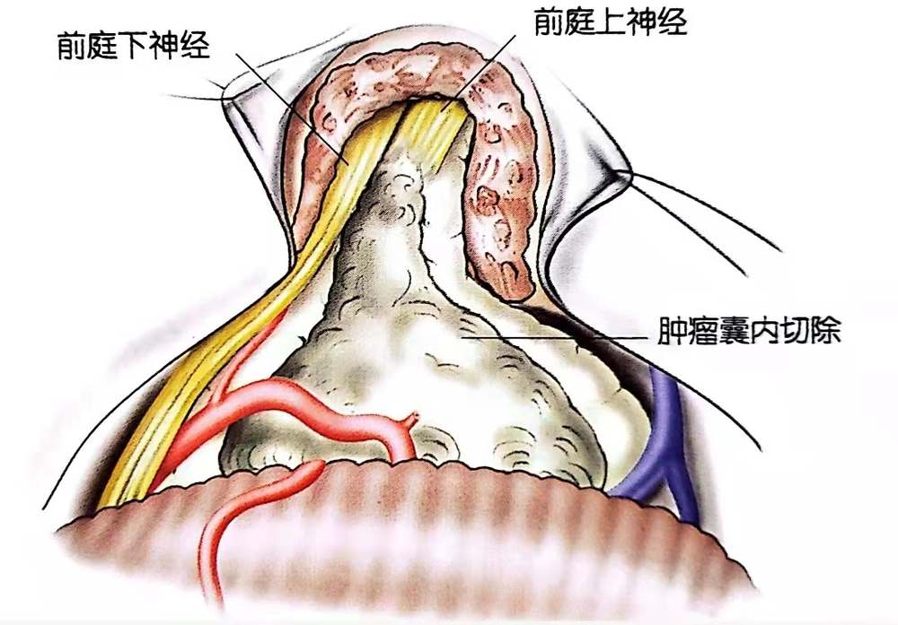

Slide 25
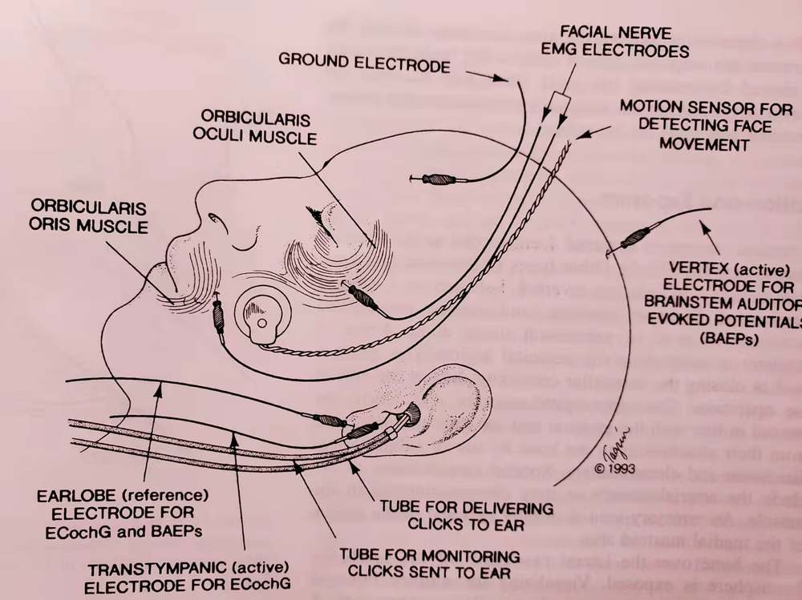
术中电生理监测

Slide 26
关颅的要点
内听道口的封闭
乳突气房封闭
硬膜严密缝合
肌肉彻底止血分层缝合

Slide 27
病例分享
病例 1
患者女性，37岁。
耳鸣一年，加重1月
头部MR检查提示：右侧CPA占位，考虑听神经瘤

Slide 28
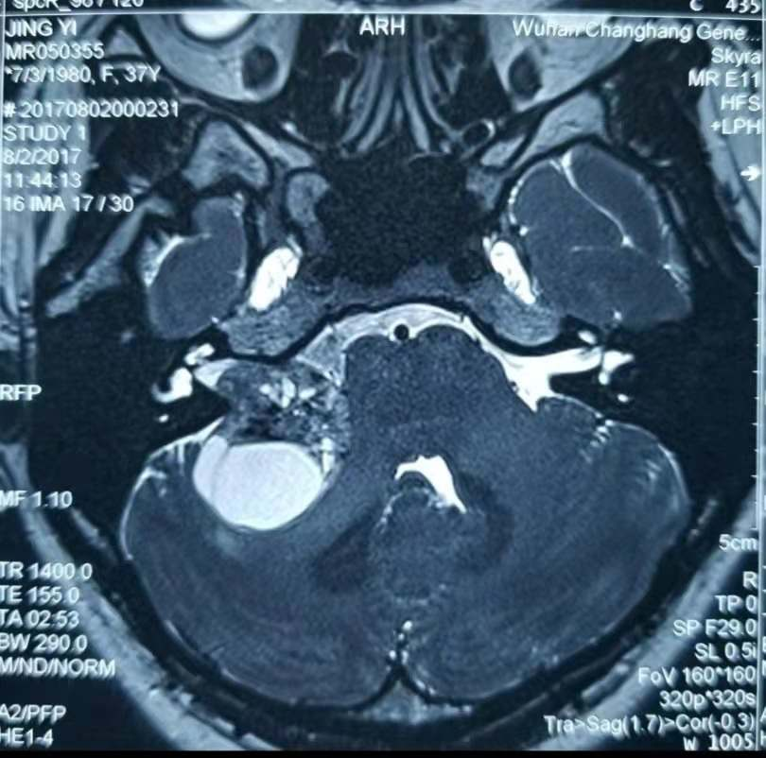

Slide 29
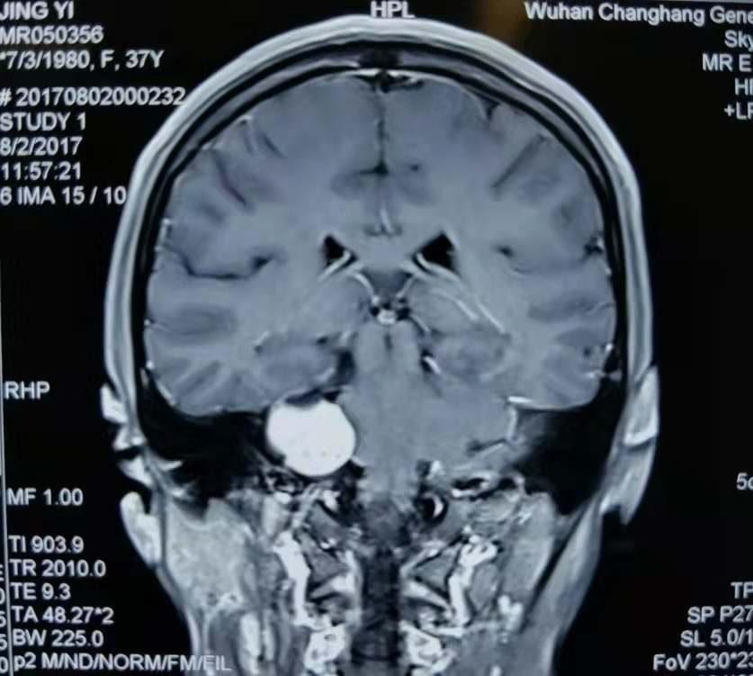

Slide 30
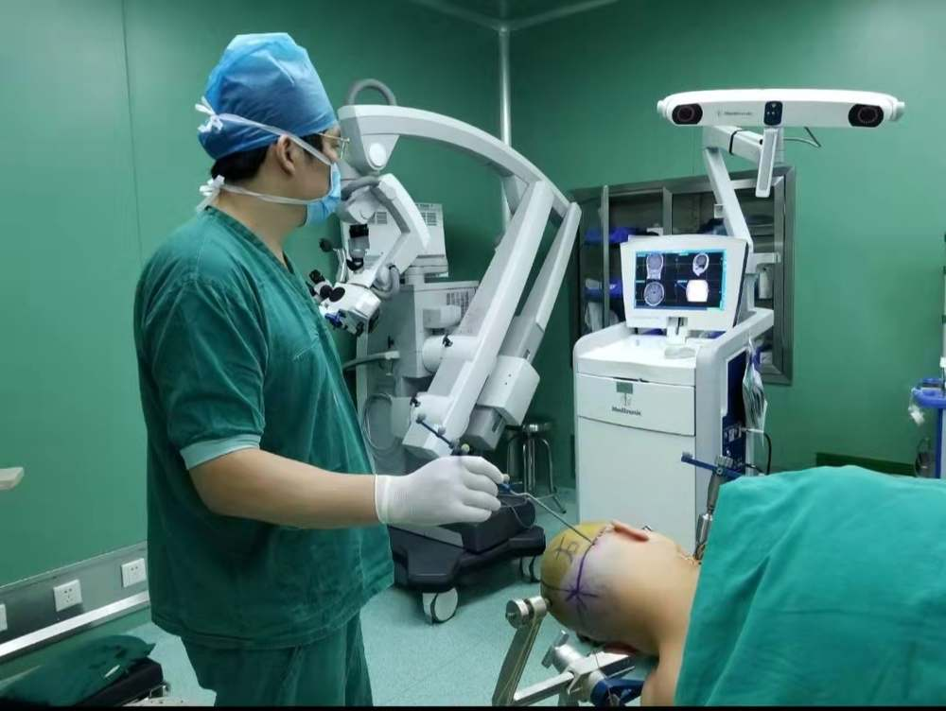

Slide 31
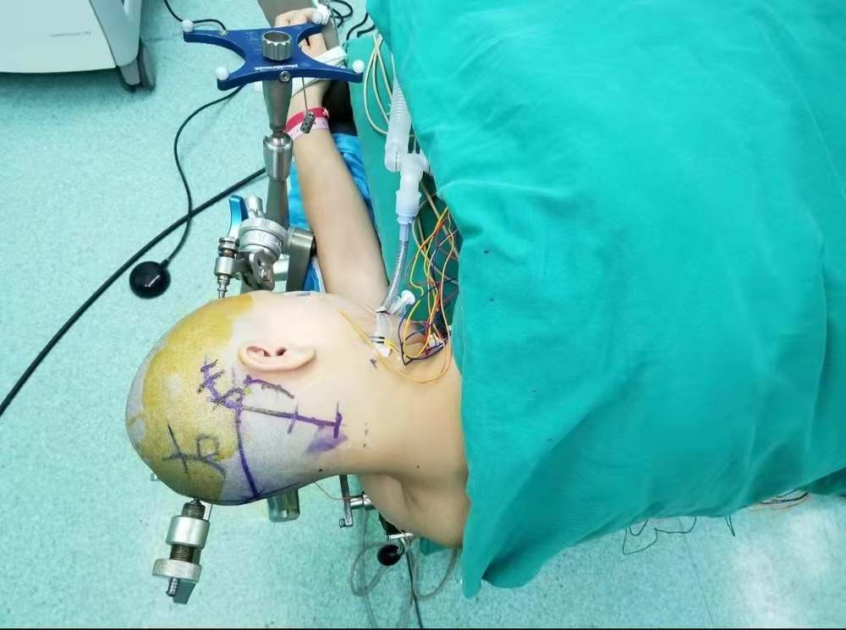

Slide 32
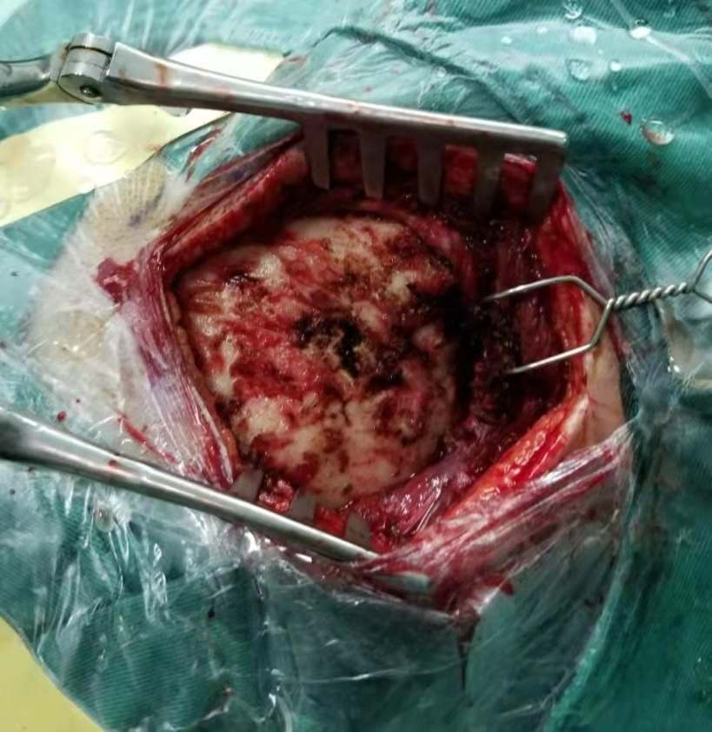

Slide 33
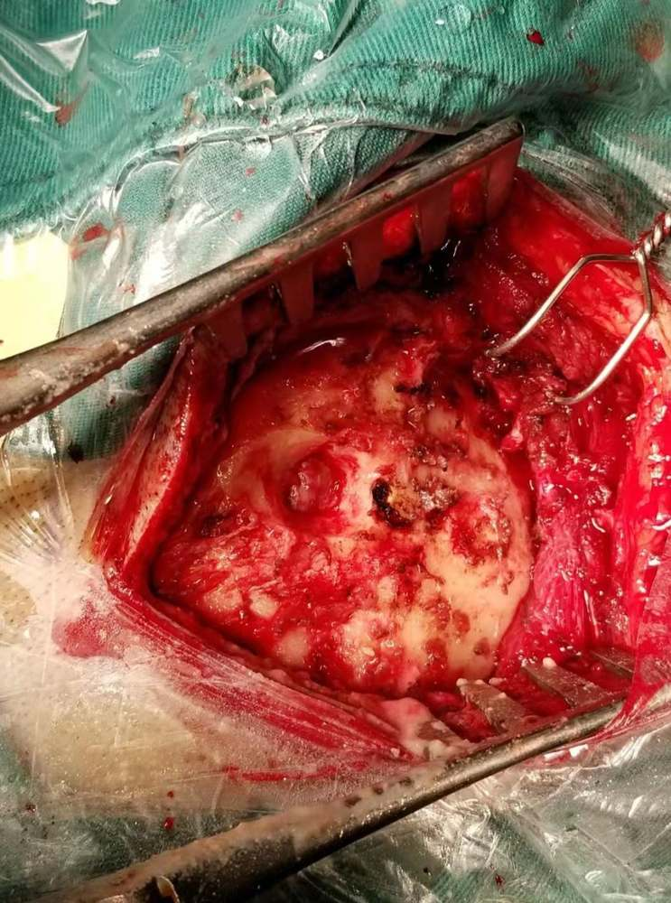

Slide 34
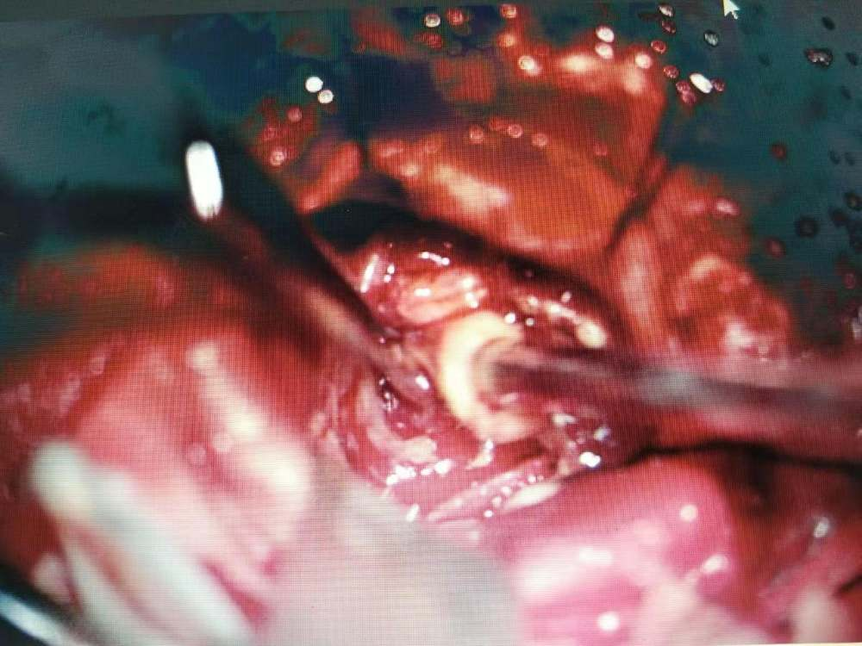

Slide 35
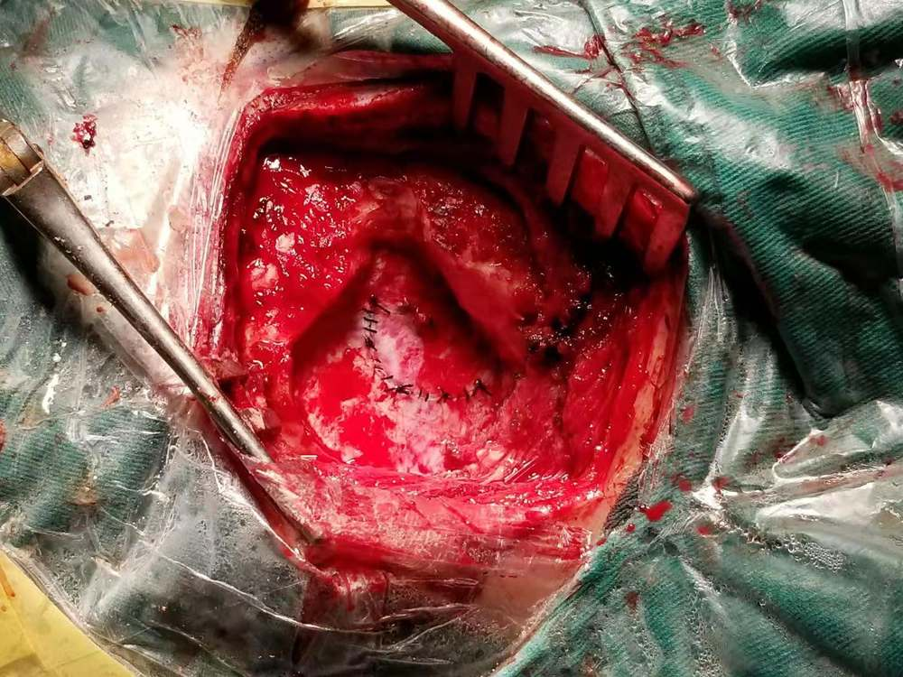

Slide 36
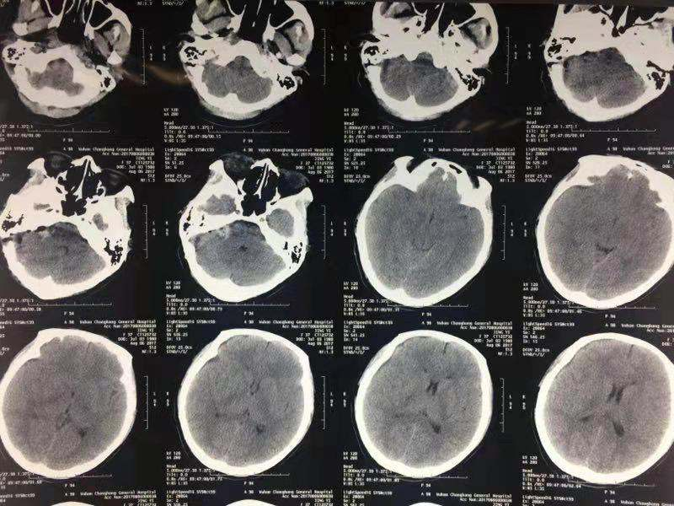

Slide 37
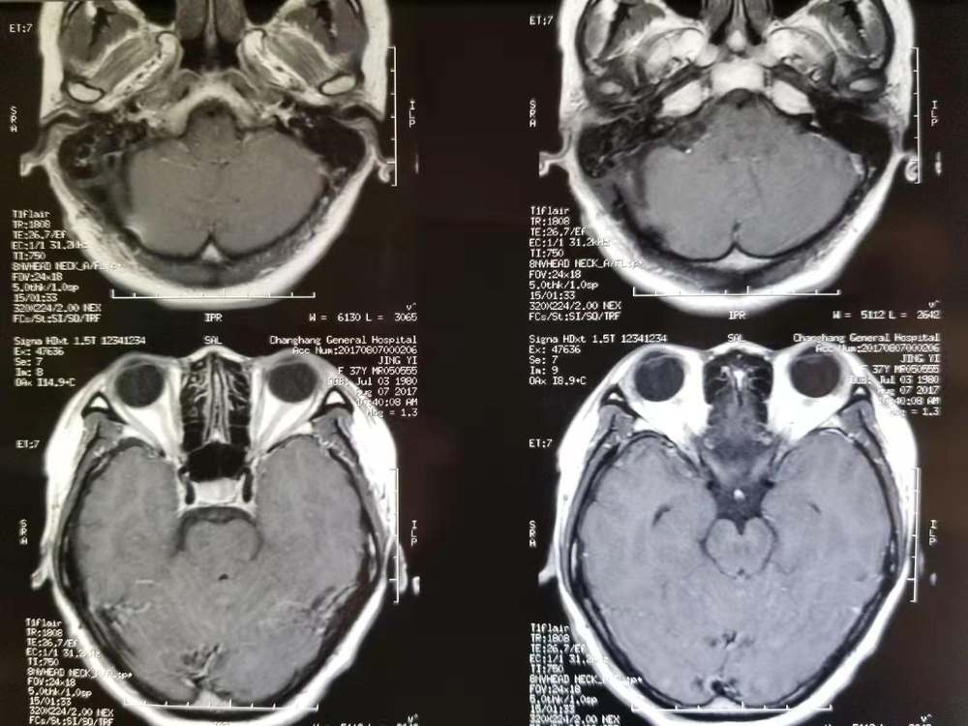

Slide 38
病例 2
患者男性62岁，
左耳听力下降1月余，外院头部MR提示：左CPA占位

Slide 39
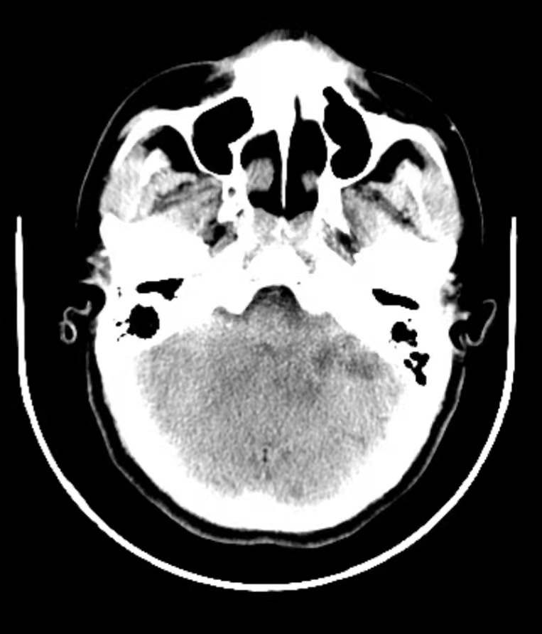
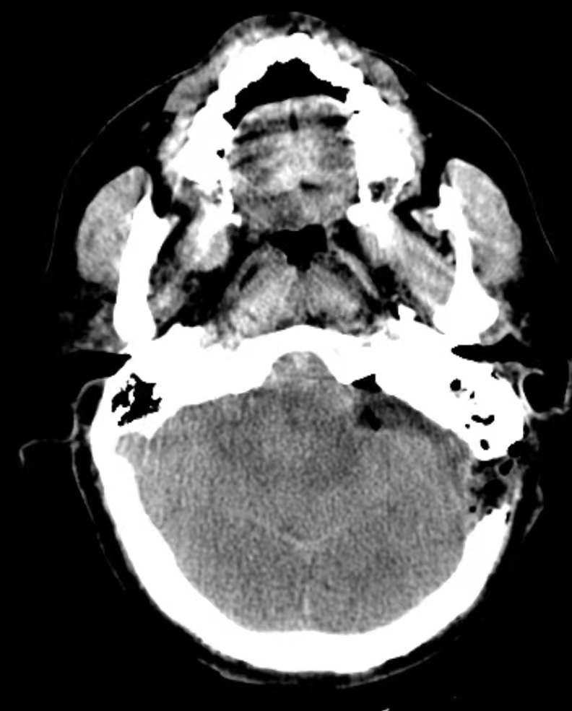
术前头部CT
术后头部CT

Slide 40
病例 3
患者男性，49岁
听神经瘤术后15年，饮水呛咳1月余

Slide 41
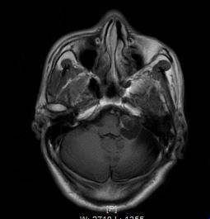
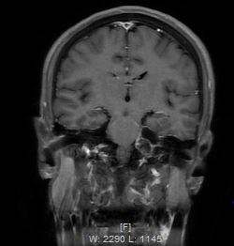
术前MR

Slide 42
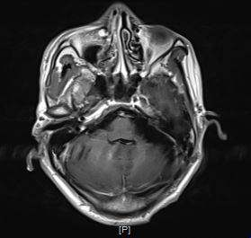
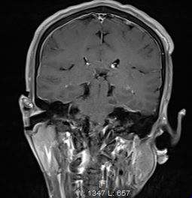
术后MR

Slide 43
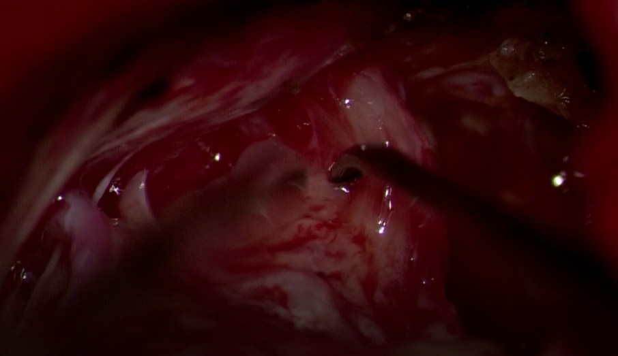
手术视频

Slide 44
病例4
患者，男性40岁
听神经瘤术后11年，间断头痛伴呕吐10月入院

Slide 45
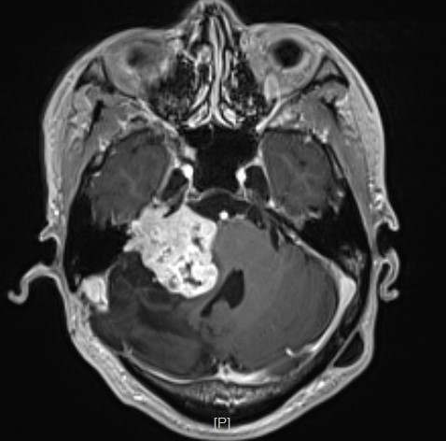
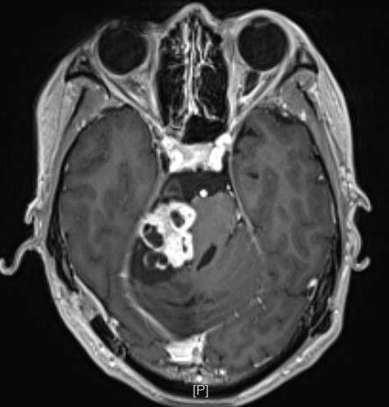
术前MR检查

Slide 46
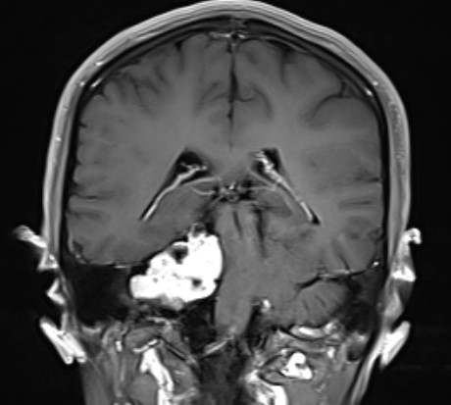
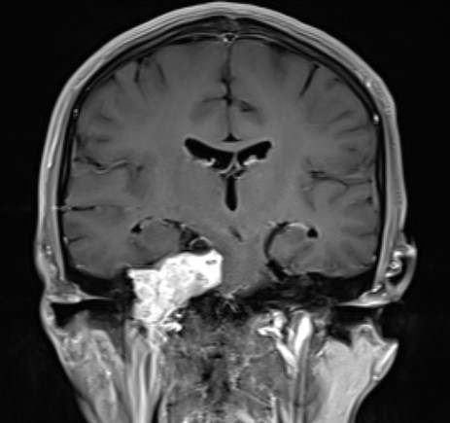

Slide 47
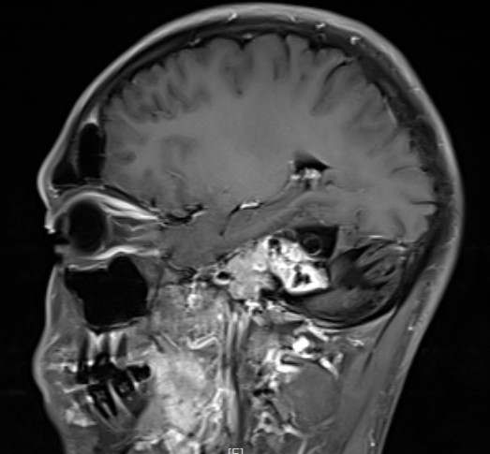
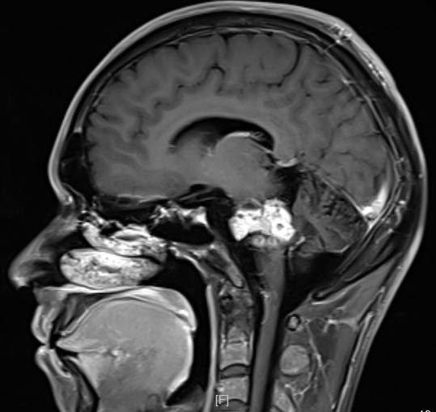

Slide 48
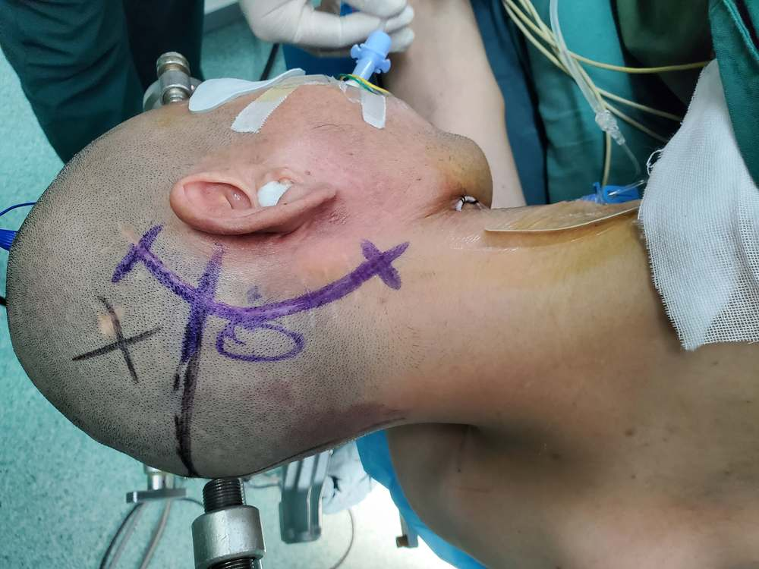

Slide 49
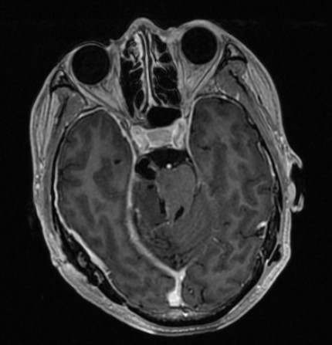
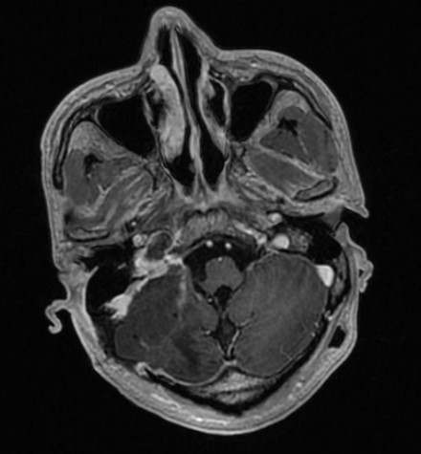
术后MR复查

Slide 50
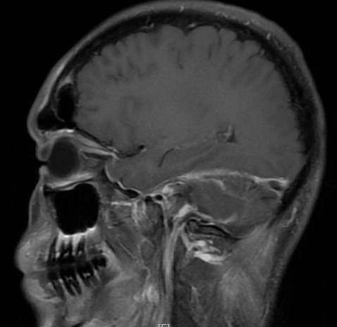
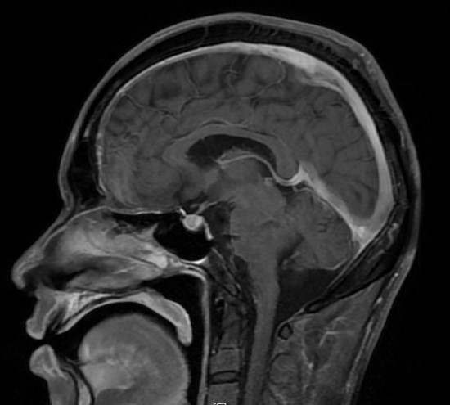

Slide 51

谢谢聆听！

